Slide 1
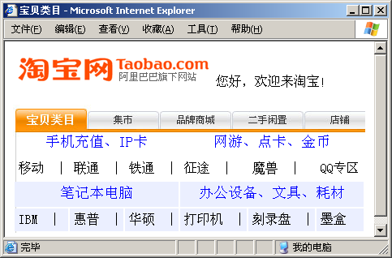
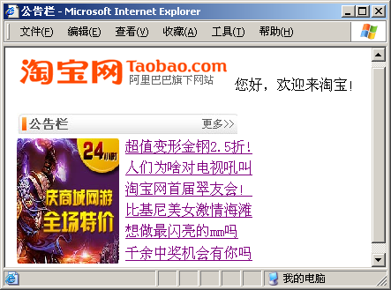
本章任务
制作“宝贝分类”页面
制作“公告栏”页面

Slide 2

表格的基本语法
border用来设置表格边框尺寸大小
<TABLE border="1">
<TR>
<TD>
单元格内容
</TD>
……
</TR>
……
</TABLE>
<TD>…</TD> 定义列
<TR>…</TR> 定义行
<TABLE>...</ TABLE >定义表格

Slide 3

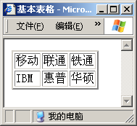
如何创建表格
查看源代码
<TABLE border="2">
<TR>
<TD>移动</TD>
<TD>联通</TD>
<TD>铁通</TD>
</TR>
<TR>
<TD>IBM </TD>
<TD>惠普</TD>
<TD>华硕</TD>
</TR>
</TABLE>

Slide 4
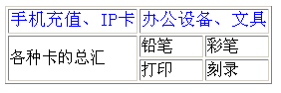
如何创建跨行跨列的表格
查看源代码
<TABLE border="1">
<TR>
<TD>手机充值、IP卡 </TD>
<TD colspan="2">办公设备、文具</TD>
</TR>
<TR>
<TD rowspan="2">各种卡的总汇</TD>
<TD>铅笔</TD>
<TD>彩笔</TD>
</TR>
<TR>
<TD>打印</TD>
<TD>刻录</TD>
</TR>
</TABLE>

Slide 5
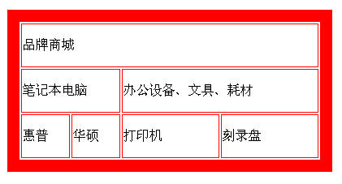
如何设置表格的尺寸和边框
width用来设置表格的宽度
height用来设置表格的高度
border用来设置表格边框尺寸大小
查看源代码
<TABLE width=“400” height=“200” border=“15” bordercolor="red">
<TR>
<TD colspan="4"> 品牌商城</TD>
</TR>
<TR>
<TD colspan="2" >笔记本电脑</TD>
<TD colspan="2" >办公设备、文具、耗材</TD>
</TR>
<TR>
<TD >惠普</TD>
<TD >华硕</TD>
<TD >打印机</TD>
<TD >刻录盘</TD>
</TR>
</TABLE>
bordercolor用来设置表格边框颜色

Slide 6
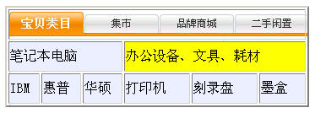
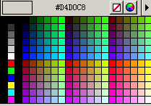
如何设置背景
background属性用来设置表格的背景图片
查看源代码
<TABLE background=“images/type_back.jpg” width=“360" height="120" border="2" >
<TR>
<TD colspan="6">&nbsp;</TD>
</TR>
<TR bgcolor="#EBEFFF">
<TD colspan="3" >笔记本电脑</TD>
<TD colspan=“3” bgcolor="yellow" >办公设备、文具、耗材</TD>
</TR>
……
</TABLE>
bgcolor属性用来设置表格、行、列的背景色。“#EBEFFF”是用RGB表示的一种颜色值，RGB指的是红绿蓝 ，下图就是RGB颜色对照表 。

Slide 7
什么是填充属性和间距属性
border(边框的厚度)
cellpadding
(单元格填充)
内容
内容
cellspacing
(单元格间距)
内容
内容

Slide 8
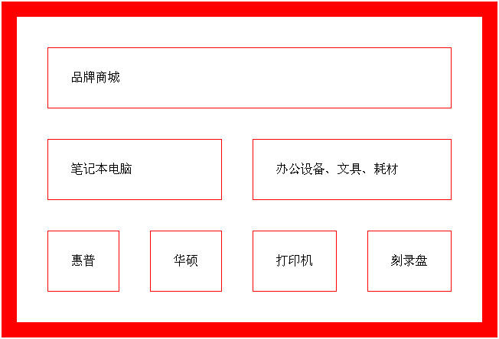
如何使用填充、间距属性
border(边框的厚度)
查看源代码
cellpadding
(单元格填充)
cellspacing
(单元格间距)
<TABLE border="20" cellpadding="30" cellspacing="40" bordercolor="red">
……
</TABLE>

Slide 9
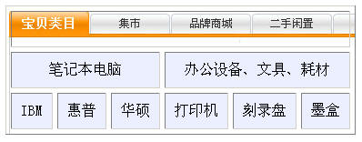
如何设置表格的填充属性
查看源代码
<TABLE cellspacing=“5” cellpadding=“10” border=“1" background="images/type_back.jpg" >
<TR>
<TD colspan="6">&nbsp;</TD>
</TR>
<TR bgcolor="#EBEFFF">
<TD colspan="3" align="center" >笔记本电脑</TD>
<TD colspan="3" align="center" >办公设备、文具、耗材</TD>
</TR>
….
</TABLE>
cellspacing属性用来设置表格内框宽度
cellpadding属性用来设置表格内填充距离
填充之后的效果

Slide 10
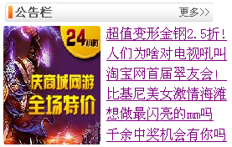
如何使用表格进行布局
查看源代码
<TABLE width="298">
<TR>
<TD colspan="2"><IMG src="images/adv.jpg" /></TD>
</TR>
<TR>
<TD width=“122” rowspan=“6” align=“left” ><IMG
src="images/wangyou.jpg" width="116" height="142" /></TD>
<TD width=“285” >
<A href=“#”>超值变形金钢2.5折!</A>
</TD>
</TR>
<TR>
<TD><A href="#">人们为啥对电视吼叫 </A></TD>
</TR>
……
</TABLE>

